Slide 1
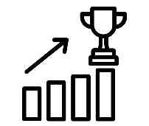
Stad van de toekomst
IBS Thema
Maatschappelijke uitdagingen
Vierde industriële revolutie
Robotisering en AI
DESTEP
Better Life Index
Duurzame stedelijke ontwikkeling
SDG’s
Samenwerken
Begrippen
Visuele weergave
IBS Toetsing
Kennistoets
Visiedocument
Reflectiegesprek
Week 1 | Week 2 | Vakantie | Week 3 | Week 4 | Week 5 | Week 6 | Week 7 | Week 8 | Week 9 | Week 10

Slide 2
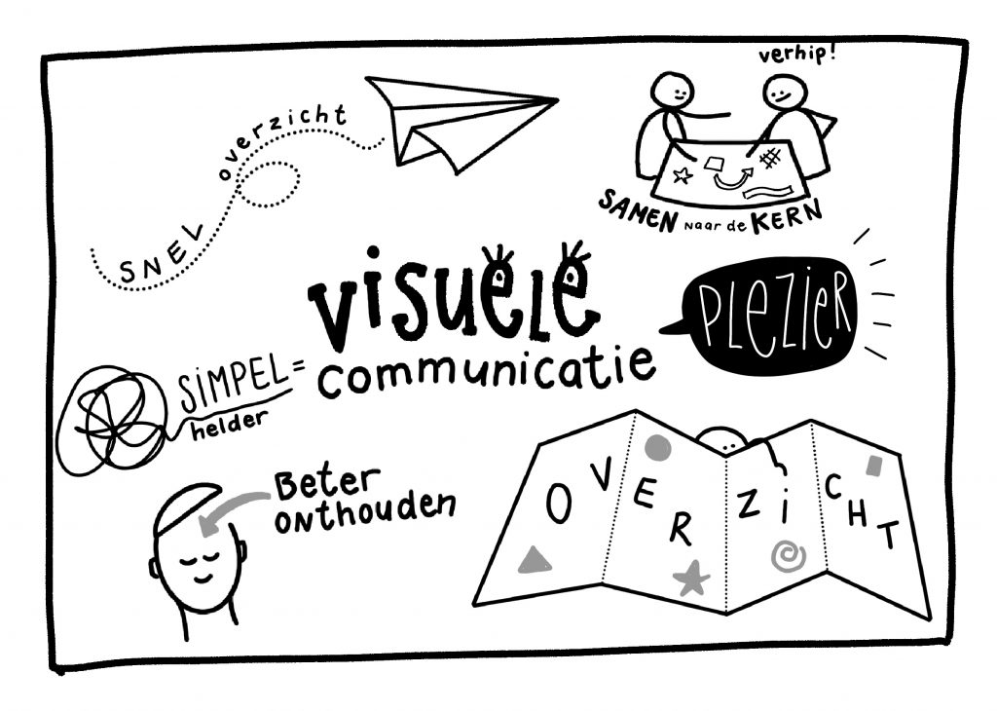
Stad van de toekomst Visuele Weergave

Slide 3
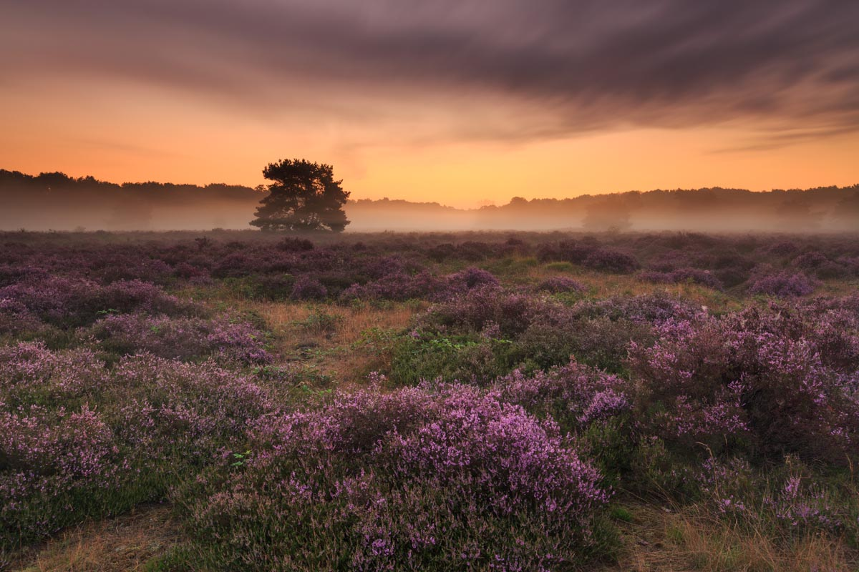
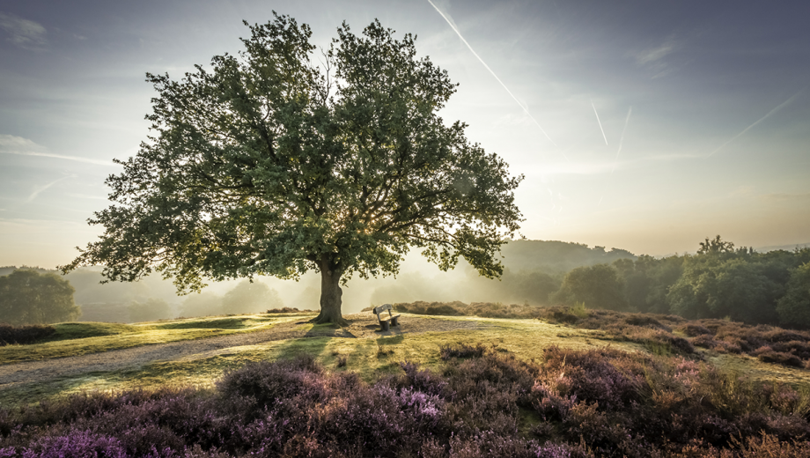
Visuele connecties
Notes:
Wat wordt hier uitgebeeld?
Verschillende antwoorden, weinig connectie te zien

Slide 4
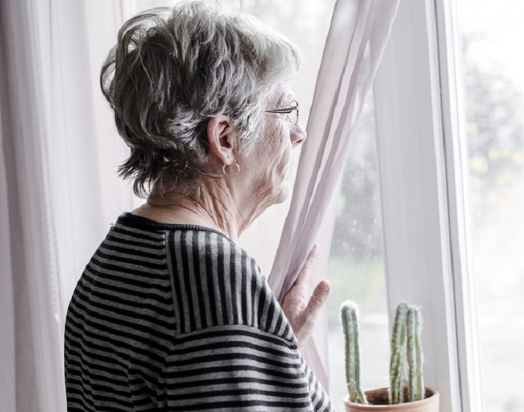
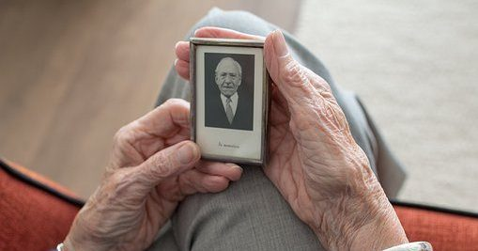
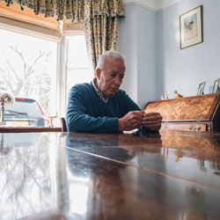
Visuele connecties
Notes:
Wat wordt hier uitgebeeld?
Verteld een verhaal. Visueel kan je een connectie leggen

Slide 5
Aan het einde van deze les:
Kan je uitleggen wat een visuele weergave inhoudt
Kan je visualisatie gebruiken als aanvulling i.p.v. opvulling

Slide 6
Beoordelingsformulier
6 10 PUNTEN | Visuele weergave visie Er is een visuele weergave gemaakt van (een gedeelte van) de stad van de toekomst. Er is een visuele weergave gemaakt die aansluit bij de visie uit het verslag. Er is gezorgd dat de visuele weergave tijdens het seminar gepresenteerd kan worden (vorm van de weergave is vrij). Er is gezorgd voor een representatieve visuele weergave. | Score | 0 | 1 | 2 | 3 | 4 | 5

Slide 7
Visualisatie als aanvulling/opvulling
Onderwerp: Zonne energie
AANvulling
OPvulling
Notes:
Verschil aanvulling/opvulling.
Aanvulling: Vult iets toe AAN het verhaal. Heeft meer context en verteld een verhaal.
Opvulling: Vult een leegte OP. Heeft vaak tekst nodig om het duidelijk te maken. Is soms ook een vorm van sensatie

Slide 8
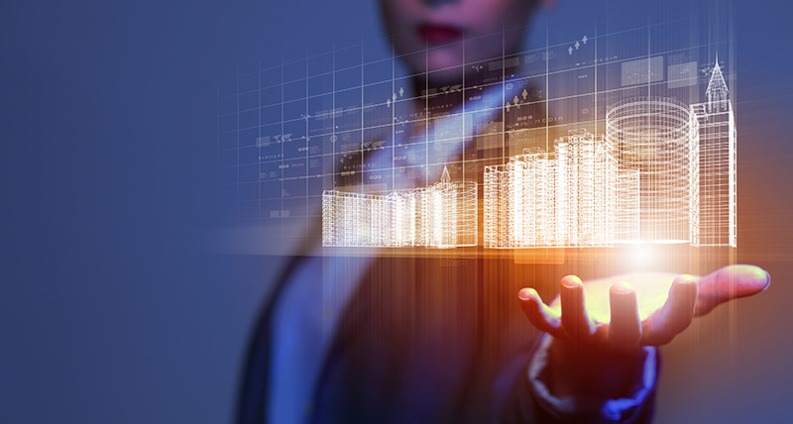
Visualisatie als aanvulling/opvulling
Onderwerp: Gebouwen van de toekomst
Notes:
Is dit opvulling of aanvulling? Is dit een goede visuele representatie van ‘gebouwen van de toekomst’?
Opvulling, omdat het nietszeggend is. We willen zien hoe het gebouw eruit gaat zien.

Slide 9
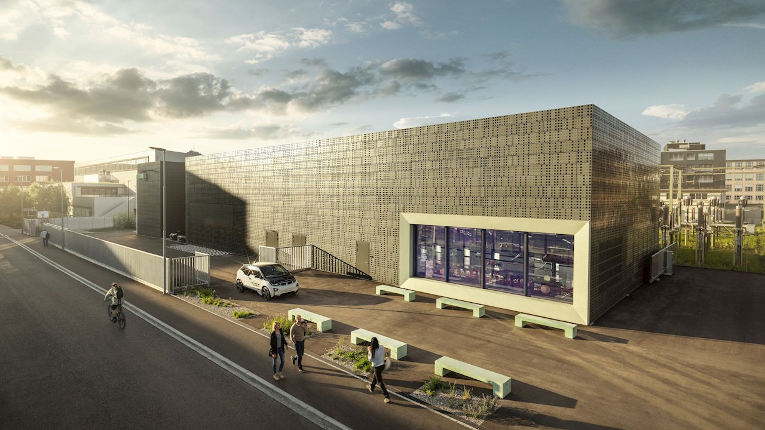
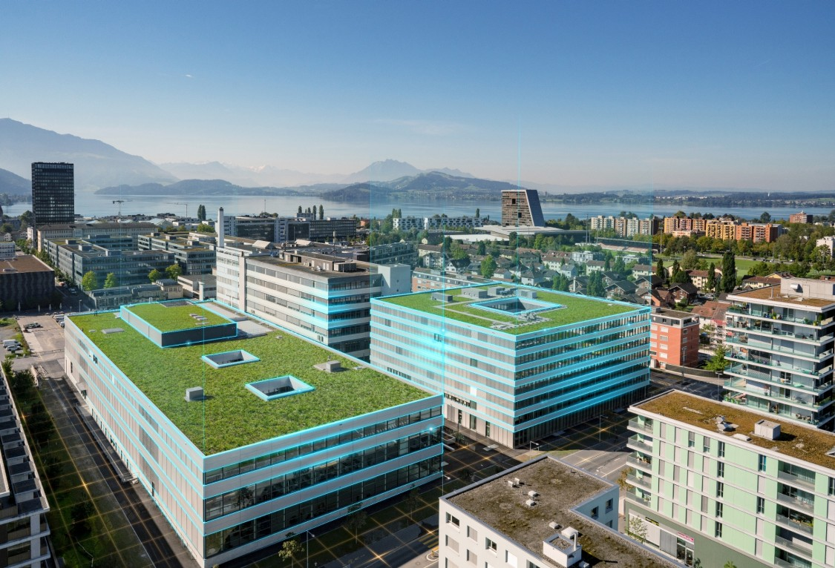
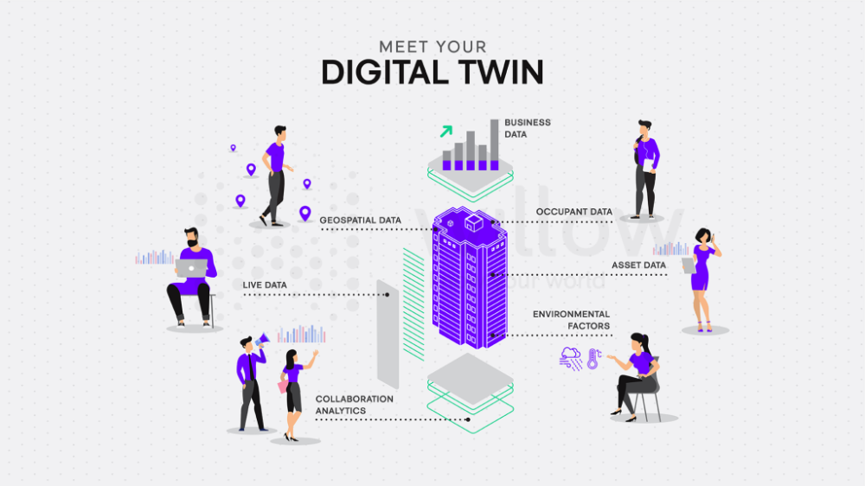
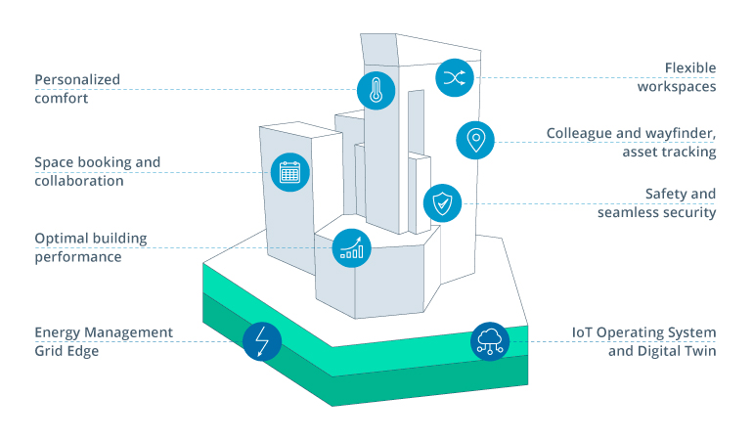
Visualisatie als aanvulling/opvulling
Notes:
Is dit opvulling of aanvulling? Is dit een goede visuele representatie van ‘gebouwen van de toekomst’?
Opvulling, omdat het nietszeggend is. We willen zien hoe het gebouw eruit gaat zien.

Slide 10
Visualisatie als aanvulling/opvulling
Stel jezelf de vragen:
Wat zegt dit beeld? Veel of Weinig
Voegt het beeld iets toe? Ja of Nee
Versterkt dit mijn verhaal? Ja of Nee
Notes:
Stel jezelf de vragen:
Wat zegt dit beeld? Veel of Weinig
Voegt het beeld iets toe? Ja of Nee
Versterkt dit mijn verhaal? Ja of Nee

Slide 11
Visuele weergave: Smart Building

Slide 12
Visuele weergave: Smart Building
Notes:
Je snapt waar het over gaat als je naar de plaatjes kijkt.

